Slide 1
Виртуальная экскурсия
«Страницы истории»
Медиа-проект «Мы помним! Мы гордимся!»
«ПАМЯТНИКИ ПАВШИМ ВОЙНАМ ПОДМОСКОВЬЯ»

Slide 2
Печальный мрамор обелисков, Со списком павших и без списка, Встречаем всюду под Москвой, Как вехи памяти людской О сорок первой, о кровавом, О битве насмерть, грозной, правой, С наиковарнейшим врагом, Вломившимся в наш мирный дом.... ( «У подмосковных обелисков» И. Громов)

Slide 3
Память о нашей Победе священна

Slide 4
Мемориал «Братская могила советских воинов в д.Папивино»

Slide 5
Мемориал «Их было десять тысяч»

Slide 6
Памятник Павшим воинам-латышам

Slide 7
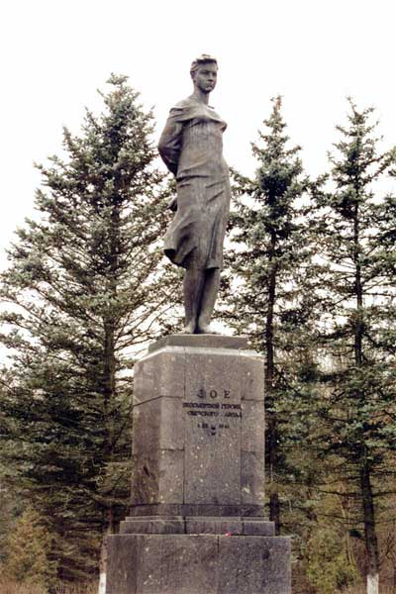
Мемориал Зои Коcмодемьянской

Slide 8
Мемориал Братская могила советских воинов в д.Селинское

Slide 9
Мемориал «Защитникам московского неба»

Slide 10
Мемориал «Противотанковые ежи»

Slide 11
Мемориал Виктора Талалихина - лётчика, Героя Советского Союза

Slide 12
Памятник подольским курсантам

Slide 13
Памятник зенитчикам

Slide 14
Мемориал Братская могила советских воинов в д. Борозда

Slide 15
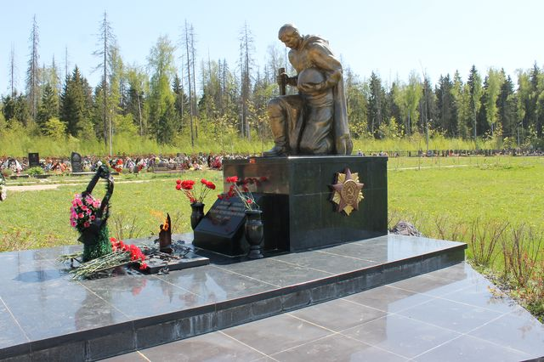
Памятник Неизвестному солдату в Краснознаменске

Slide 16
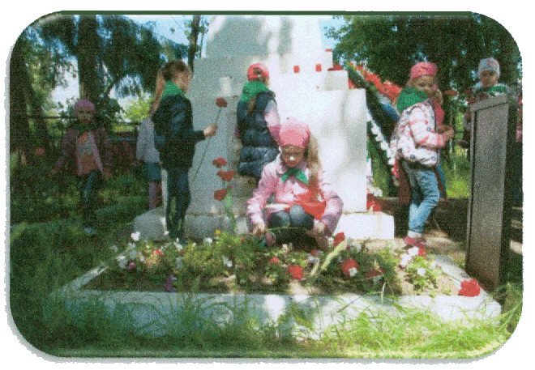
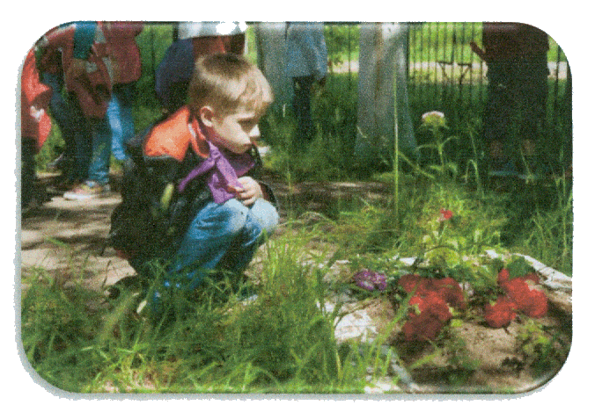
Памятник «Поклонимся великим тем годам»

Slide 17
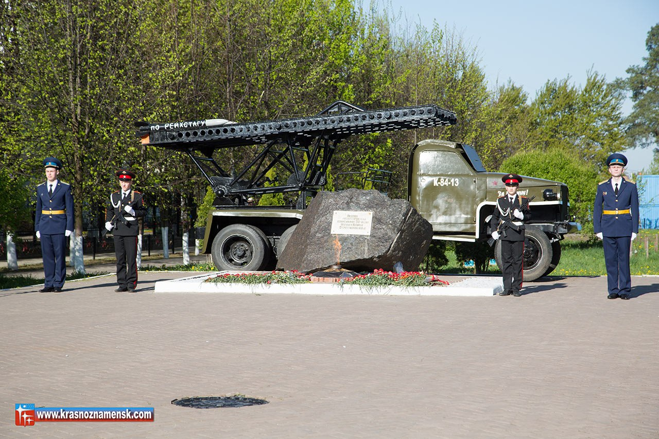
Парк Победы в Краснознаменске

Slide 18
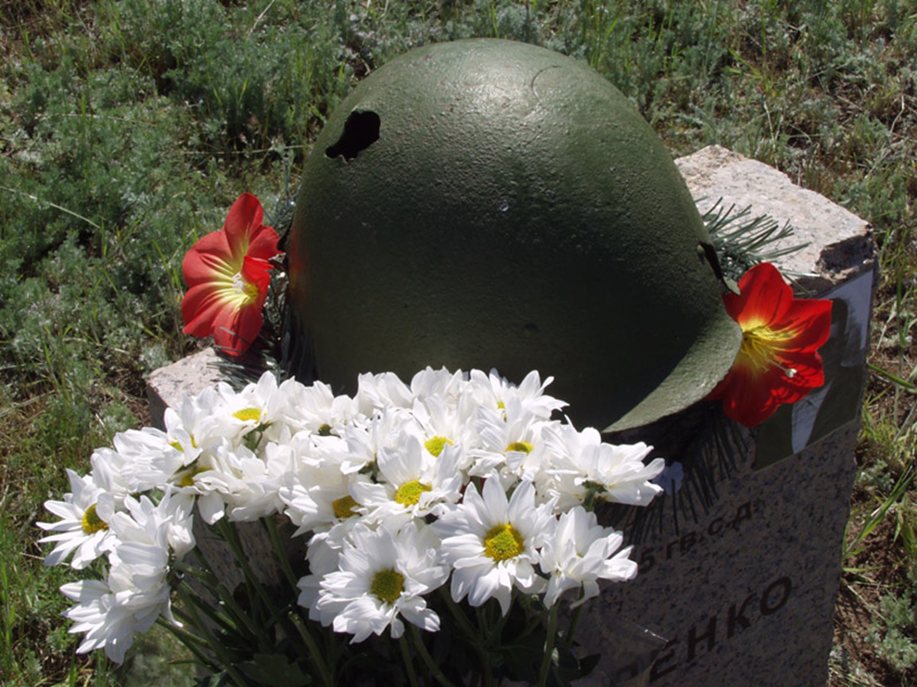
МЫ ПОМНИМ! МЫ ГОРДИМСЯ!

Slide 19
СПАСИБО ЗА ВНИМАНИЕ!

